Slide 1
SmartSprinkle
Zalijevajte pametno!

Slide 2
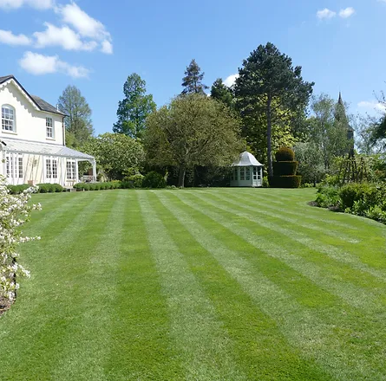
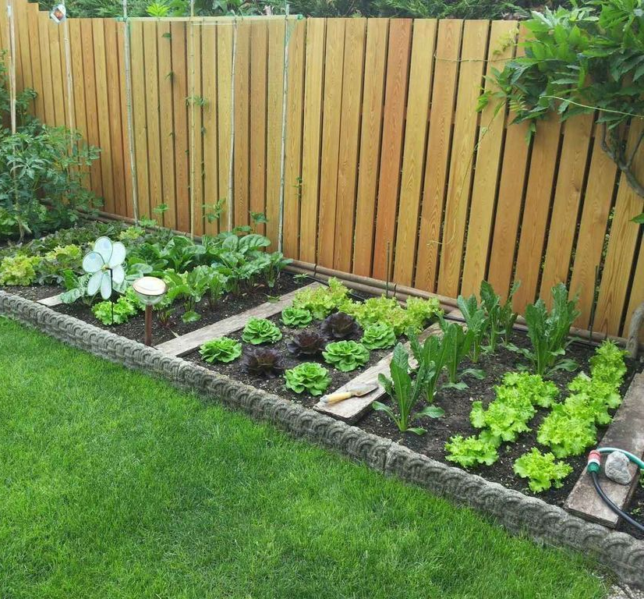
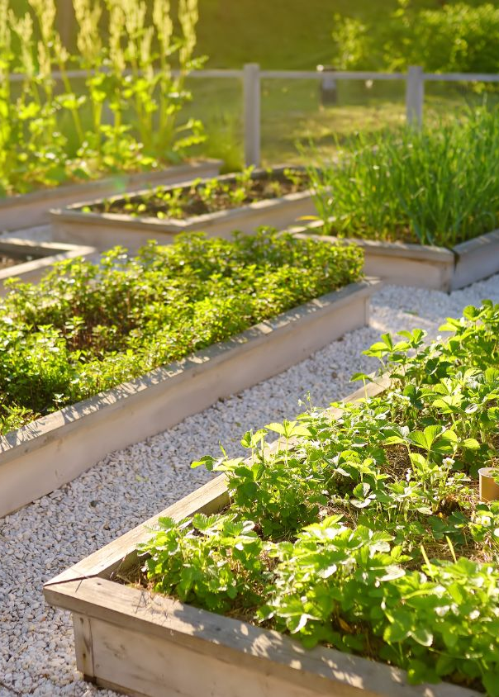
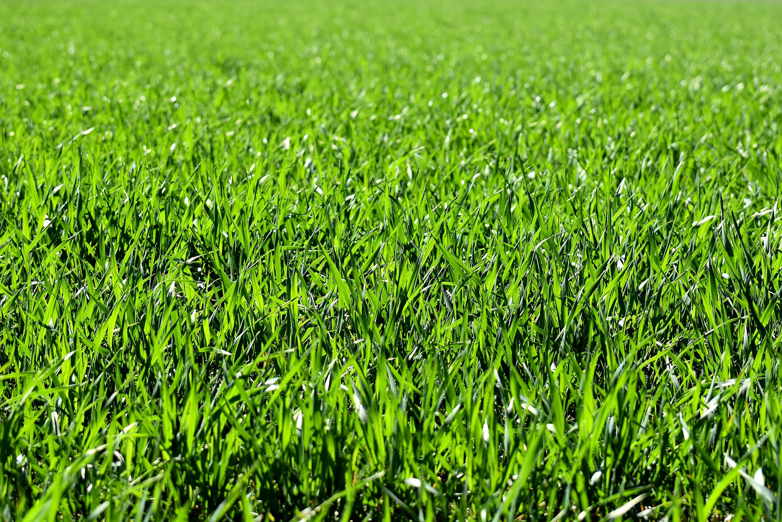
Svi želimo ovakve travnjake i vrtove… no ostvarujemo li ih i održavamo na najbolji, najefikasniji način?

Slide 3
Nedostaci postojećih proizvoda
Pretjerano ili nedovoljno zalijevanje određenih površina
Fiksni raspored zalijevanja
Ne uzimaju u obzir vlagu zraka ili zemlje
Niska efikasnost, ekonomičnost i iskoristivost u svakom smislu.

Slide 4
Rješenje: SmartSprinkle!
Slika proizovda

Slide 5
Značajke
Predviđanja pokretana umjetnom inteligencijom
Udaljeni pristup putem mobilne aplikacije
Bežična tehnologija
Jednostavan za instalaciju

Slide 6
Prednosti
Sprječava prekomjerno zalijevanje, štedi vodu, a i novac
Pridonosi očuvanju okoliša
Potiče zdrave travnjake i biljke.

Slide 7
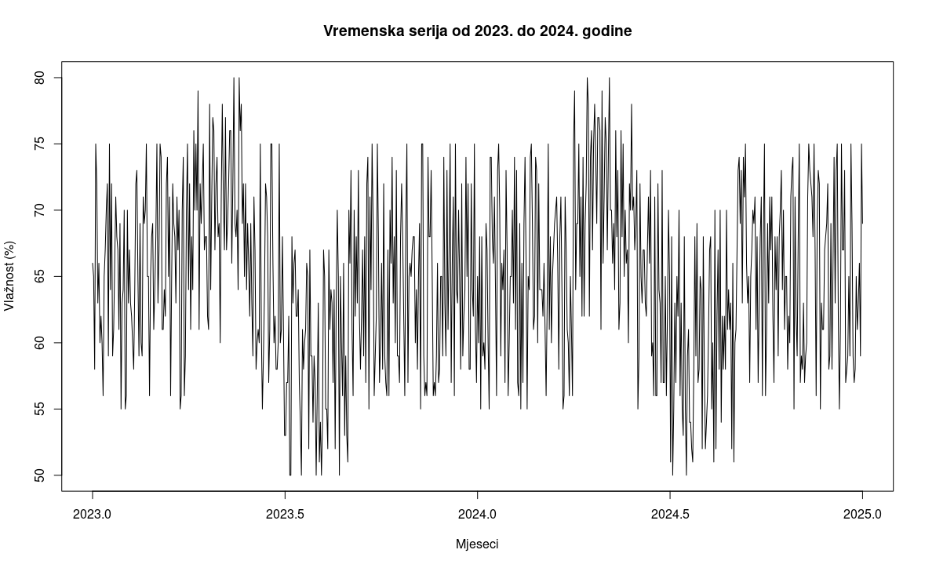

Slide 8
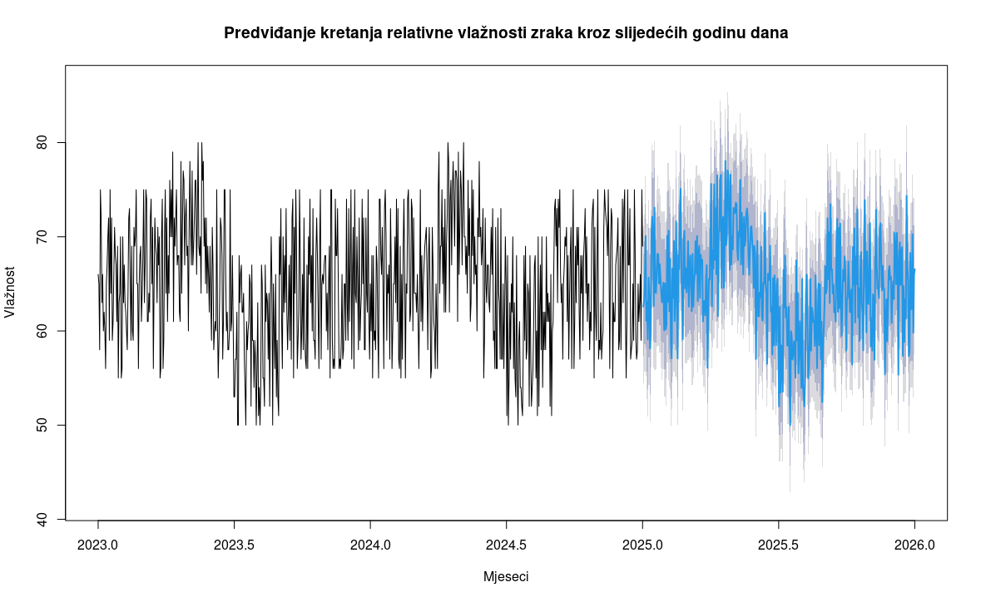

Slide 9
Cijena i paketi
Sprinkle Start paket
SprinkePro paket
Cijena zasebne prskalice 14,99€

Slide 10
Sprinkle Start paket
Centralna jedinica
Vanjski senzori
5 smart prskalica
Cijena samo 149,99 129,99€ !

Slide 11
Sprinkle Pro paket
Centralna jedinica
Vanjski senzori
10 smart prskalica
Integracija s mobilnom aplikacijom za analitiku
Cijena samo 199,99 179,99€ !

Slide 12
Poruka za kraj…
Ulaganje u SmartSprinkle nije samo ulaganje u neki proizvod, samo vaš travnjak ili vrt, već i u okoliš, sve travnjake i vrtove svijeta, te budućnost. Zaštitite najdragocjeniji prirodni resurs našeg planeta za sve buduće generacije, i već danas napravite prvi korak kupnjom SmartSprinkle proizvoda!

Slide 13
HVALA NA PAŽNJI!

